Slide 1
חשבון דיפרנציאלי לתלמידי כלכלה וניהול
שיעור 7
רועי מימרן
©כל הזכויות שמורות לאוניברסיטה הפתוחה ולמחבר.

Slide 2
נושאי השיעור
יחידות 5-6:
פונקציות של שני משתנים
עקומות שוות ערך
נגזרות חלקיות

Slide 3
פונקציות של שני משתנים (ויותר)
במציאות הכלכלית, משתנים רבים תלויים בשני גורמים או יותר:
התוצר הצפוי במשק תלוי גם בגובה הריבית וגם בצריכה הציבורית;
תפוקה של מפעל תלויה גם בכמות המכונות וגם בכמות העובדים;
המחיר שנשלם בחנות תלוי גם בכמות הקפה וגם בכמות העוגיות שנקנה;
וכך, נרצה לבנות כלים מתימטיים לטיפול בפונקציות כאלו.

Slide 4
פונקציות של שני משתנים
אלה פונקציות עם שני משתנים בלתי תלויים (או יותר)
ערך הפונקציה הוא משתנה תלוי $z=f\left(x,y\right)$.
דוגמאות:
$z=x^{2}+y^{2}$
$z=ax+by+c$
$z=e^{x+y}$
$z=x−y$
תרגיל חימום: אם $f\left(x,y\right)=4x^{2}+y^{2}$, חשבו את:
$f\left(2, 3\right), f\left(−2, 2\right), f(0, 6)$

Slide 5
כיצד נציג אותן באופן גרפי?
כדי להציג פונקציה של שני משתנים באופן מלא, נדרשת מערכת צירים תלת-מימדית: רוחב, אורך וגובה (או עומק).
במערכת צירים תלת-מימדית, כל משוואה תוצג בצורת משטח.
אין באפשרותנו לעשות זאת על לוח או דף במחברת.
לפיכך, לא נשתמש בשיטה הזו בקורס.
במקום זה נשתמש בשיטה שנקראת "עקומות שוות ערך" (עש"ע).

Slide 6
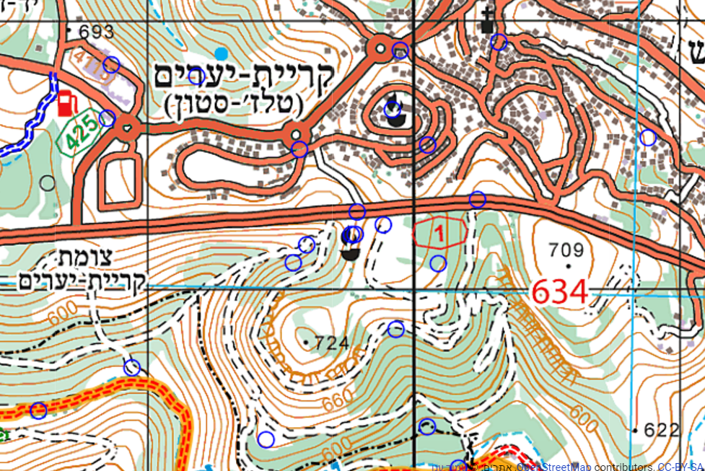
מפת קווי גובה

Slide 7
מפת קוי גובה - העיקרון
כל הקוים בצבע חום בהיר דק עוברים בין נקודות בעלות אותו גובה.
כאשר מסומן מספר על הקו, זהו הגובה שלו – במטרים מעל גובה פני הים.
כל העקומות מייצגות גבהים שמתחלקים ב-10 מ'. כך ניתן לדעת על המרחק האנכי לפי כמות הקוים שחצינו.
כיוון העליה של הגובה הוא כיוון "מעלה" של המספר.
לפי צורת קוי הגובה וכיוון העליה, ניתן ללמוד על תוואי השטח במקום.

Slide 8
עקומות שוות ערך (עש"ע) (Indifference curves)
כאשר נתונה פונקציה של שני משתנים, כל עקומה שוות ערך תחבר בין הנקודות במישור $\left(x, y\right)$ שלהן אותו ערך של הפונקציה: $f\left(x,y\right)=c$, כאשר c קבוע לכל עקומה וייקרא האינדקס של העקומה.
את כיוון העליה של הפונקציה (במעבר בין עקומה שוות ערך אחת לשניה) נסמן בעזרת חץ ("החץ השמן").
מכיוון ששרטוט מפה שלמה כרוך במאמץ, בד"כ נסתפק בשרטוט 3-4 עקומות כדי להמחיש את הרעיון.
דוגמא: נשרטט עש"ע 3 של הפונקציה $f\left(x,y\right)=2x+y$.

Slide 9
הנחיות לשרטוט עש"ע
עש"ע ישורטטו בדרך-כלל ברביע הראשון.
יש לשים לב לדברים הבאים:
האם יש חיתוכים עם הצירים והיכן?
כיצד נראית העקומה?
האם העש"ע עולה או יורדת?
האם העש"ע לינארית, קמורה או קעורה?
בשרטוט מפת עש"ע יש להוסיף את כיוון העליה של הפונקציה מעקומה אחת לשניה (החץ השמן).

Slide 10
דוגמאות למפת עש"ע - 1
נניח שצרכן הולך לחנות וקונה שני מוצרים: כמות x ממוצר שמחירו $p1$, וכמות y ממוצר שמחירו $p2$. אז ההוצאה הכוללת תיוצג ע"י הפונקציה $z=p1x+p2y$. כיצד תיראה עש"ע של הפונקציה? כיצד תראה מפת עש"ע?
פתרון: כל עש"ע בעלת אינדקס $I$ ניתן להציג בצורת:
$p1x+p2y=I$
זה בדיוק מה שאנחנו מכירים בתור "קו תקציב"! אנו יודעים שזה קו ישר, שחותך את שני הצירים בעל שיפוע $−\frac{p1}{p2}$ וחותך $\frac{I}{.p2}$.
כיצד תיראה מפת עש"ע: מספר קוים עם חותכים שונים אך שיפוע זהה => קוים מקבילים. בהנחה שהמחירים חיוביים, ההוצאה עולה עם עליית כמות המוצרים => החץ השמן פונה למעלה וימינה.

Slide 11
דוגמאות למפת עש"ע - 1

Slide 12
דוגמאות למפת עש"ע - 2
נניח שוב שצרכן הולך לחנות וקונה שני מוצרים. הפעם נסתכל על מידת ההנאה או התועלת (utility) שהוא מפיק משימוש בשני המוצרים, ונניח שזו הפונקציה $u\left(x, y\right)=xy$.
במקרה כזה, אם יש שני סלי מוצרים בעלי תועלת שווה, כלומר $u\left(x1,y1\right)=u\left(x2,y2\right)$ הצרכן יהיה אדיש ביניהם, ולכן העש"ע תיקרא גם עקומת אדישות ומפת העש"ע תיקרא גם מפת אדישות.
כל עש"ע תהיה אפוא מהצורה $xy=c$. כאשר $c>0$, כיצד תיראה העש"ע? האם יש חיתוך עם הצירים?

Slide 13
דוגמאות למפת עש"ע - 2

Slide 14
תהליך חקירה קצרה של עש"ע
רושמים את משוואת העש"ע, ומחלצים את $y$ כפונקציה של x.
מכאן ניתן להשתמש בכלים שאנחנו מכירים מפונקציות של משתנה אחד:
מחשבים נגזרת ראשונה ברביע הראשון כדי לבדוק אם העש"ע עולה או יורדת (או קבועה).
(אם העש"ע לא לינארית) מחשבים נגזרת שניה ברביע הראשון כדי לבדוק אם העש"ע קמורה או קעורה.
דוגמא: נבצע חקירה קצרה לפונקציה הקודמת.

Slide 15
נגזרות חלקיות
אלו בעצם נגזרות של פונקציות בנות שני משתנים או יותר. ניתן בעצם לגזור אותן ביחס לכל משתנה בנפרד.
תהי נתונה פונקציה של שני משתנים $z=f\left(x,y\right)$.
אז נגדיר את הנגזרת החלקית של הפונקציה ביחס למשתנה x באופן הבא:
$\lim_{∆x→0}{\frac{f\left(x+∆x,y\right)−f\left(x,y\right)}{∆x}}$
נסמן אותה באופנים הבאים: $\frac{∂z}{∂x}=f1\left(x,y\right)=f^{′}x\left(x,y\right)$
באופן דומה, הנגזרת החלקית ביחס ל-y תוגדר:
$\underset{}{\frac{∂z}{∂y}=f2\left(x,y\right)=f^{′}y\left(x,y\right)=\lim_{∆y→0}{\frac{f\left(x,y+∆y\right)−f\left(x,y\right)}{∆y}}}{}$

Slide 16
איך מחשבים נגזרות חלקיות?
כאשר מחשבים נגזרת חלקית של פונקציה ביחס למשתנה, גוזרים בדיוק כמו פונקציה רגילה של אותו משתנה, כאשר מתייחסים אל המשתנה השני כאל פרמטר קבוע.
לאחר מכן, כאשר גוזרים ביחס למשתנה השני, התפקידים מתחלפים, מתייחסים אל המשתנה הראשון כפרמטר קבוע ואל השני בתור משתנה גזירה.
דוגמא: נגזור את הפונקציה $f\left(x,y\right)=x^{2}+y^{2}$.
בגזירה לפי x, נתייחס לביטוי $x^{2}$ כאל פונקציה של x שהנגזרת שלה $2x$. הביטוי $y^{2}$ אינו תלוי ב-x ולכן נתייחס אליו כקבוע, שהנגזרת שלו 0. נקבל: $f^{′}x\left(x,y\right)=2x$.
מה תהיה $f^{′}y(x,y)$ ?

Slide 17
נגזרות חלקיות – דוגמאות
נחשב את הנגזרות של הפונקציה $f\left(x,y\right)=xy$:
כשגוזרים לפי x, מתייחסים אל הביטוי כמו המשתנה x מוכפל בקבוע y, ולכן הנגזרת היא הקבוע: y.
וכנ"ל, כשגוזרים לפי y, מתייחסים אל הביטוי כמו המשתנה y מוכפל בקבוע x, ולכן הנגזרת היא הקבוע: x. נקבל:
$f^{′}x\left(x,y\right)=y, f^{′}y\left(x,y\right)=x$
תרגיל לכיתה: חשבו את הנגזרות החלקיות של $f\left(x,y\right)=x^{3}y^{2}−y√x$ לפי x ולפי y.
תרגיל לכיתה: חשבו את הנגזרות החלקיות של $g\left(x,y\right)=\frac{4y}{\sqrt{x}}$ לפי x ולפי y.

Slide 18
נגזרות חלקיות מסדר שני
כמו בפונקציות של משתנה אחד, גם כאן יש לנו סיבות רבות להתעניין בנגזרות מסדר שני (הנגזרות של הנגזרות). אבל כיון שיש שתי דרכים לגזור כל פונקציה, ושתי נגזרות מסדר ראשון, נקבל 4 נגזרות מסדר שני:
גזירה פעמיים לפי x:
$f"xx(x,y)=f11(x,y)=[f′x(x,y)]′x$
גזירה קודם לפי x ואח"כ לפי y:
$f"xy(x,y)=f12(x,y)=[f′x(x,y)]′y$
גזירה קודם לפי y ואח"כ לפי x:
$f"yx(x,y)=f21(x,y)=[f′y(x,y)]′x$
גזירה פעמיים לפי y: $f"yy(x,y)=f22(x,y)=[f′y(x,y)]′y$
תרגיל: לגזור פעם שניה את הפונקציה בשקף הקודם.

Slide 19
משפט – נגזרות מעורבות
שתי הנגזרות החלקיות המעורבות מסדר שני הן זהות.
כלומר, אם נגזור קודם לפי x ואז לפי y או להיפך, נקבל את אותה תוצאה: $f”xy=f”yx$
(ניתן לגזור בשתי הדרכים ולהשוות כאמצעי בדיקה).

Slide 20
שיעורי בית לשבוע הבא
בספר יחידות 5-6:
לקרוא את סעיפי הלימוד עד עמ' 54
מתוך שאלות לדוגמא ולחזרה:
עמ' 22 שאלה 128
עמ' 35 שאלות 133, 134

